Slide 1
The Best Minecraft Mod
Выполнил: Попов Владимир

Slide 2
Описание
Изначальная идея состояла в создании своеобразного гибрида между обычными шахматами и играми серии Civilization.
В партии принимают участие живые игроки.
Игра написана на Python, с использованием библиотек pygame, pygame gui, в качестве проекта для Яндекс.Лицея.

Slide 3

Исходники
https://github.com/Liteskarr/PygameProject

Slide 4
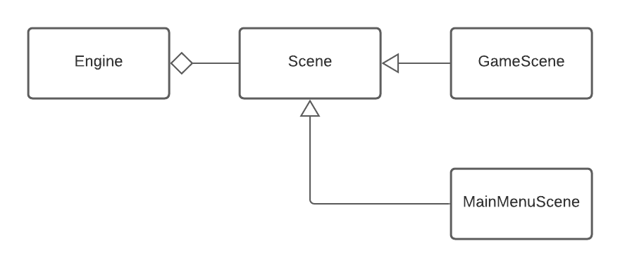
Архитектура приложения

Slide 5
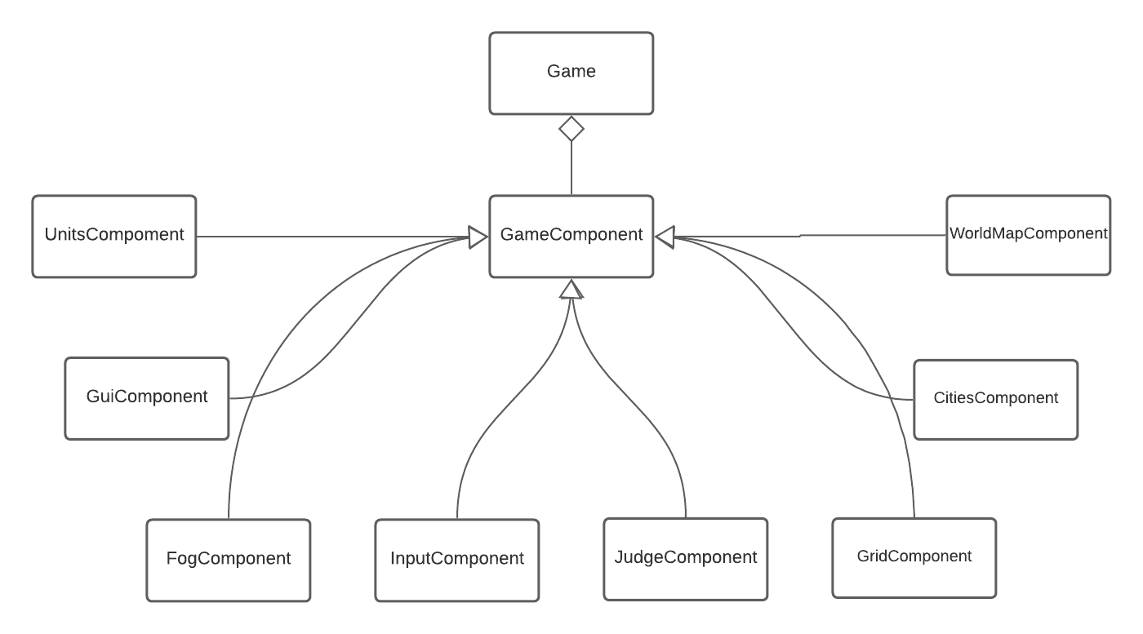
Архитектура игры

Slide 6
Геймплей
Игра предполагает hot-seat мультиплеер.
Игроки передвигают по игровому полю юниты. Каждый юнит имеет набор характеристик, определяющих его силу, дальность обзора, и так далее.
На игровом поле располагаются города, которые являются пунктами найма юнитов и базами, предоставляющими игроку ресурсы.
Целью игры является захват вражеских городов.

Slide 7
Возможности
Сохранения
Сценарии
Hot-seat мультиплеер
Простота добавления контента
Удобная для модификаций система компонентов

Slide 8
Планы
Фикс багов
Баланс юнитов
Новые сценарии
Очевидные улучшения
Расширение экономики
Добавление морских юнитов
И так далее...

Slide 9
Спасибо за внимание :)

